Slide 1

Elektrodinamika
ELEKTROSKOP SEDERHANA DARI BAHAN BEKAS
( Tugas Elektrodinamika)
DOSEN PENGAMPU:
Dr. I Wayan Distrik,M.Si
Dr. Doni Andra, S.Pd.,M.Sc.
FAKULTAS KEGURUAN DAN ILMU PENDIDIKAN
MAGISTER PENDIDIKAN IPA
UNIVERSITAS LAMPUNG
THN. 2021/2022

Slide 2
PENDAHULUAN
Latar Belakang
Suatu molekul yang memiliki muatan akan tarik menarik jika jenis muatan berbeda dan akan menolak jika jenis muatannya sama. Sedangkan suatu molekul yang bermuatan netral akan terinduksi muatan jika didekatan dengan molekul yang memiliki muatan dan tarik menarik dengan molekul itu.
Untuk mengetahui apakah suatu benda bermuatan listrik atau tidak dan jenis muatan benda tersebut maka digunakanlah elektroskop. Tetapi, tidak semua sekolah memiliki elektroskop karena harganya yang mahal. Namun, elektroskop nyatanya dapat dibuat dengan menggunakan bahan-bahan bekas yang sering kita jumpai sehari-hari.

Slide 3
Rumusan Masalah
Apa Pengertian Elektroskop?
Apa Fungsi Elektroskop?
Apasajakah Bagian dari Elektroskop?
Bagaimana Cara Pembuatan Elektroskop Sederhana dari Bahan Bekas?
Bagaimana Cara Kerja Elektroskop?
Tujuan Penulisan
Mengetahui Pengertian Elektroskop
Mengetahui Fungsi Elektroskop
Mengetahui Bagian dari Elektroskop
Mengetahui Cara Pembuatan Elektroskop Sederhana dari Bahan Bekas
Mengetahui Cara Kerja Elektroskop

Slide 4
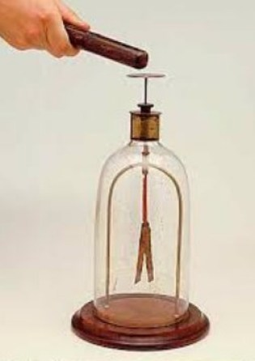
Elektroskop
Elektroskop adalah alat yang biasa digunakan untuk mengetahui muatan listrik pada suatu benda. Tidak hanya itu saja elektroskop juga dapat digunakan sebagai penentu jenis muatan benda. Elektroskop bekerja berdasarkan prinsip induksi listrik.
Fungsi dari elektroskop adalah untuk mengetahui jenis muatan pada suatu benda. Sehingga, fungsi elektroskop dapat mengetahui jenis muatan suatu benda.

Slide 5
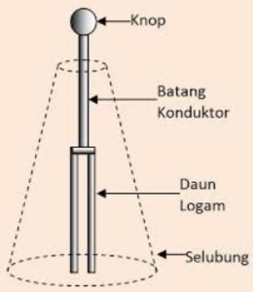
Bagian Dari Elektroskop
Elektroskop terdiri atas tiga bagian penting, yaitu kepala (knop), batang logam, dan daun elektroskop.
Daun-daun elektroskop diletakkan di dalam tabung kaca dan terhubung dengan bola logam yang berada di luar tabung kaca.
Penghubung antara daun-daun elektroskop dan bola logam adalah sebuah batang logam konduktor.
Pada saat elektroskop masih netral, maka jumlah muatan positif sama dengan muatan negatif, baik di kepala maupun daun kaki elektroskop.

Slide 6
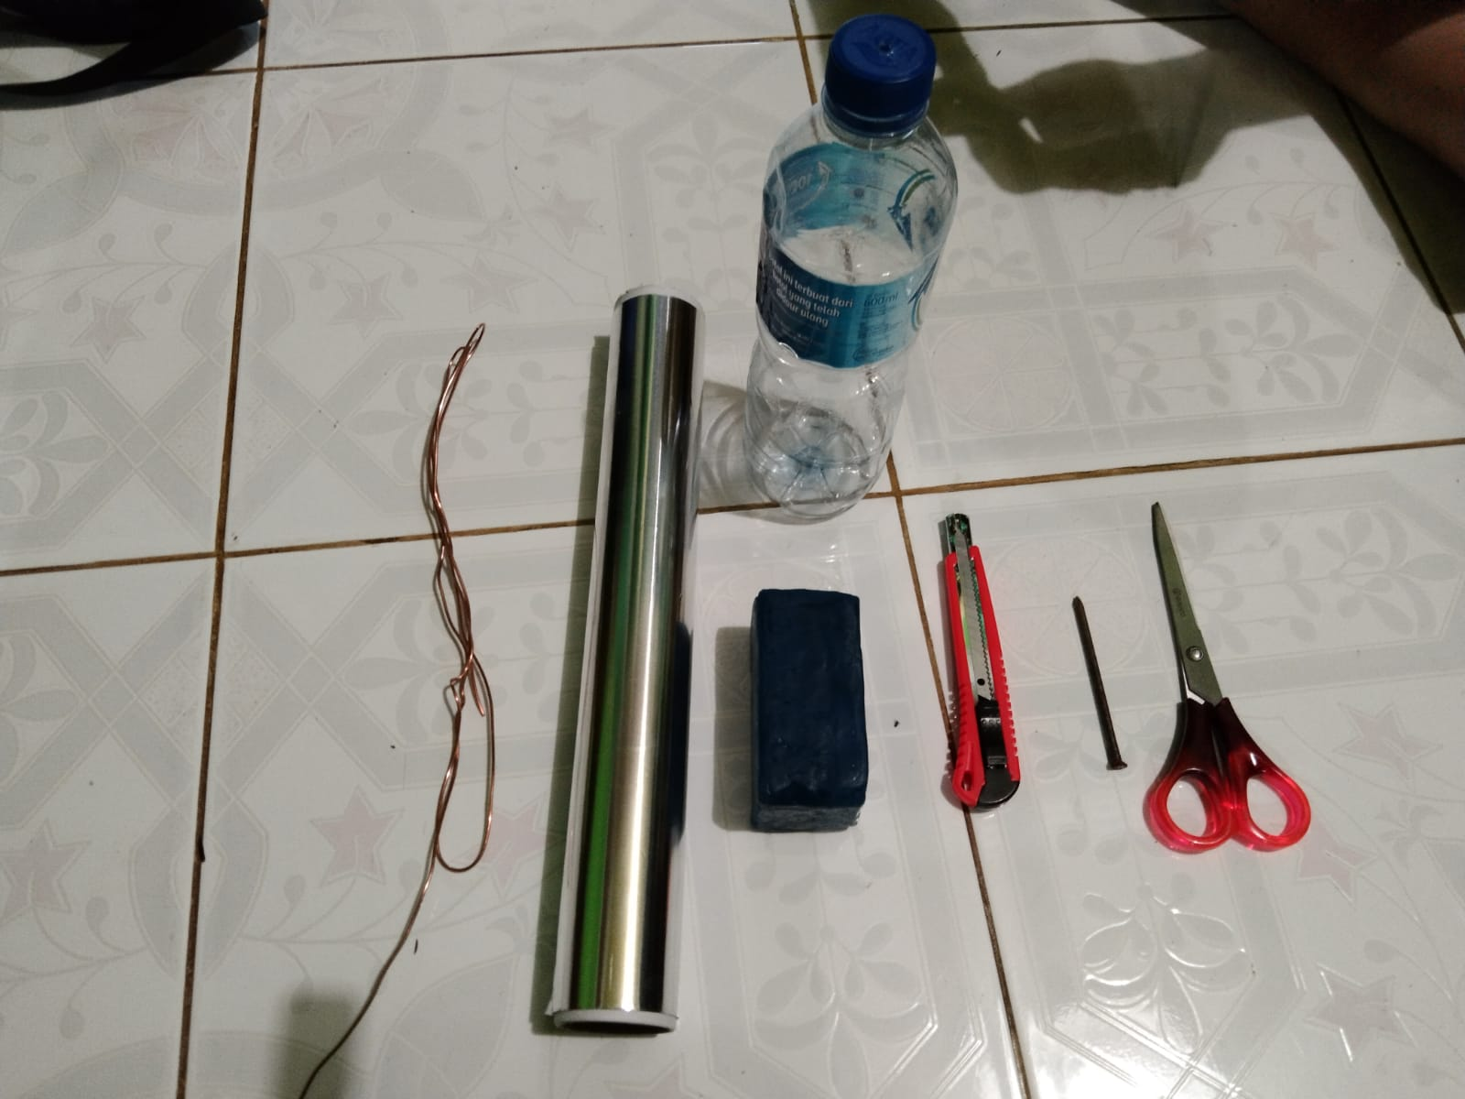
Cara Pembuatan Elektroskop Sederhana dari Bahan Bekas
Alat dan Bahan
Botol bekas
Alumunium foil
Kawat tembaga
Plastisin
Kertas / buku
Gunting / cutter
Pena
Tang

Slide 7
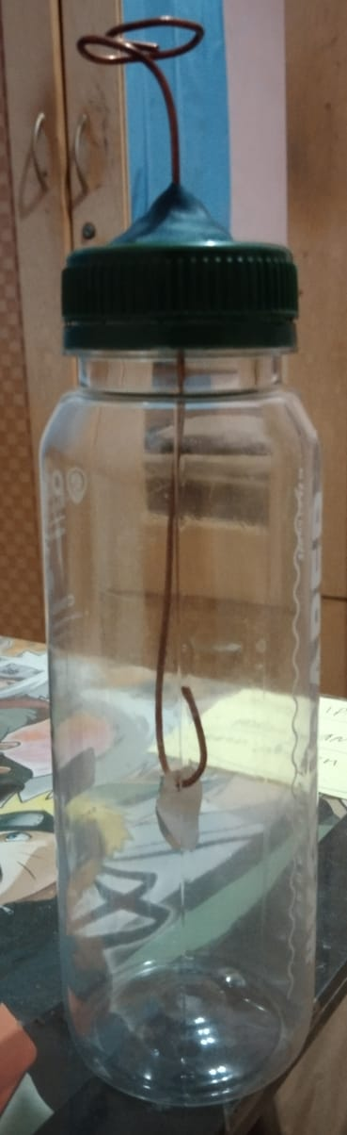
Langkah Kerja
Siapkan alat dan bahan
Lubangi tutup botol menggunakan paku
Potong kawat tembaga secukupnya sesuai dengan ukuran botol yang digunakan
Buat lengkungan di salah satu ujung kawat dan masukkan kawat ke dalam botol melalui lubang yang dibuat pada tutup botol
Sisakan kawat di bagian atas botol dan bentuk lengkungan pada ujungnya.
Beri plastisin pada lubang tutup botol supaya kawat tetap pada posisinya
Gunting alumunium foil berbentuk daun. Buat sebanyak 2 buah
Letakkan alumunium foil yang telah dibuat pada ujung kawat tembaga yang berada di dalam botol

Slide 8
Cara Penggunaan
Gosokkan pena pada kertas atau sampul buku
Dekatkan pena tersebut pada kawat bagian atas (yang berada di luar botol)
Perhatikan alumunium foil yang berada di dalam botol apakah aluminium foil tersebut di dalam botol diam/bergerak.

Slide 9
Cara Kerja Elektroskop
Cara kerja elektroskop adalah dengan mendekatkan benda ke kepala elektroskop.
Apabila benda tersebut bermuatan, daun elektroskop akan membuka lebar. Akan tetapi, jika benda tidak bermuatan (netral), maka daun elektroskop tidak akan membuka.
Cara kerja elektroskop dapat dibedakan menjadi dua, yaitu Induksi dan konduksi.

Slide 10
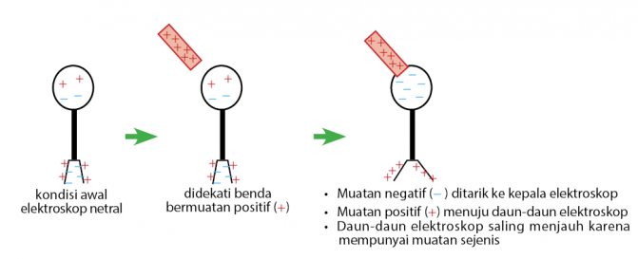
Cara Kerja Elektroskop Secara Induksi

Slide 11
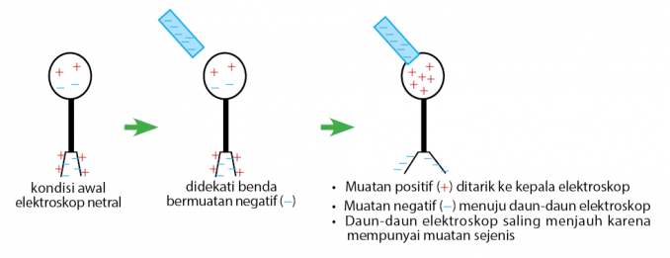
Benda Bermuatan Negatif Didekatkan Elektroskop Netral

Slide 12
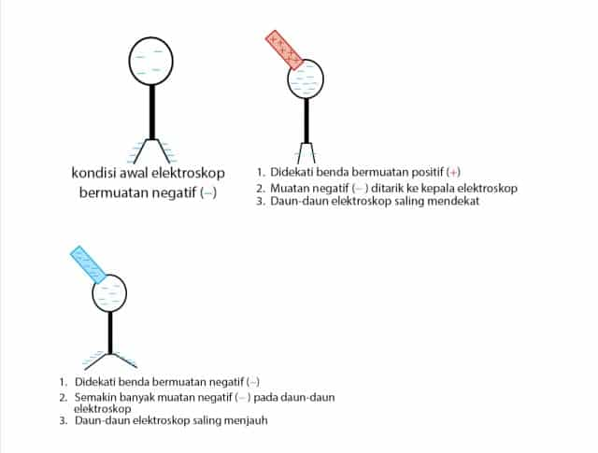
Memberi Muatan Elektroskop Dengan Konduksi
Elektroskop Awal Bermuatan Negatif
Cara kerja elektroskop dengan secara konduksi dilakukan pada elektroskop yang tidak netral. Dengan kata lain, kawat serta daun-daun elektroskop mempunyai suatu jenis muatan.

Slide 13
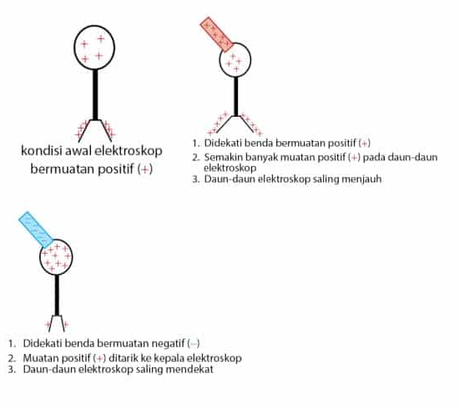
Elektroskop Awal Bermuatan Positif

Slide 14
Kesimpulan
Benda bermuatan negatif dan benda bermuatan negatif apabila didekatkan akan tolak menolak sama halnya dengan benda yang bermuatan positif dengan benda yang bermuatan positif apabila didekatkan juga akan tolak menolak sedangkan benda bermuatan negatif dengan benda bermuatan positif apabila didekatkan maka akan tarik menarik. Peristiwa ini dapat dibuktikan melalui elektroskop sederhana yaitu dengan memberikan muatan di atas kepala elektroskop apabila daun naik berarti muatan tersebut adalah muatan negatif dan apabila daun tersebut turun maka muatan tersebut adalah muatan positif.

Slide 15
TERIMA KASIH

